Slide 1
DESIGN PRODUCT
BIOTEKNOLOGI KEDOKTERAN
STEVINA PRANATA
20160308001

Slide 2
ION DETECTOR WITH NANOTECHNOLOGY SYSTEM

Slide 3
PRINSIP :
Pentingnya kita mendeteksi kadar Ion didalam tubuh.
Alat ini dibuat dengan pengembangan alat pendeteksi ion yang lama
Alat ini lebih handy dan lebih terjangkau.

Slide 4
ION . . . ?
BAHAYA NYA APA...?

Slide 5
ION ADALAH ?
Ion merupakan atom atau sekumpulan atom yang memiliki muatan listrik, baik positif maupun negatif. Kedua muatan tersebut harus memiliki jumlah yang banding. Atom sendiri terdiri atas netron bermuatan netral, proton bermuatan positif, serta elektron bermuatan negatif. Ion memiliki peranan yang penting bagi tubuh kita, seperti membersihkan darah, meningkatkan metabolisme dalam tubuh, memperkuat sistem imun, serta meningkatkan kemampuan saraf otak. Dan yang lebih penting adalah bahwa ion bermanfaat untuk tubuh yang mengalami dehidrasi.

Slide 6
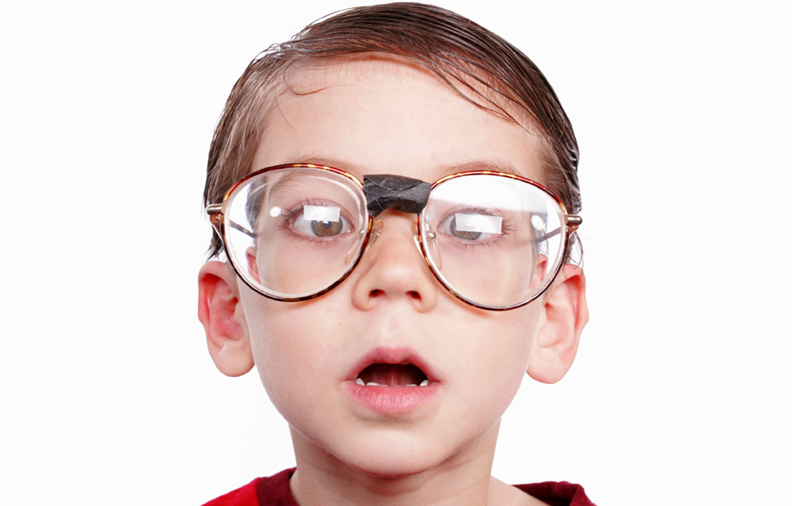
BAGAIMANA JIKA TUBUH KEKURANGAN ION ?
Meskipun telah mengkonsumsi air dalam jumlah besar, akan tetapi pasien akan tetap merasakan haus
Tubuh terlihat lesu
Menurunnya konsentrasi dan semangat
Kulit menjadi kering
Terjadinya kram otot dan sendi
Pingsan
PENYAKIT AKIBAT KEKURANGAN ION
Hipovolemia
Dehidrasi

Slide 7
METODE
Alat ini menggunakan teknologi nano untuk pengaplikasiannya.
Menggunakan keringat sebagai sample (biomarker)
Karena bentuk partikel biomarker sangat kecil, maka dari itu teknologi nano
sangat diperlukan, untuk deteksi.
Menggunakan Na⁺ dan Cl⁻ sebagai sensor untuk biomarker

Slide 8
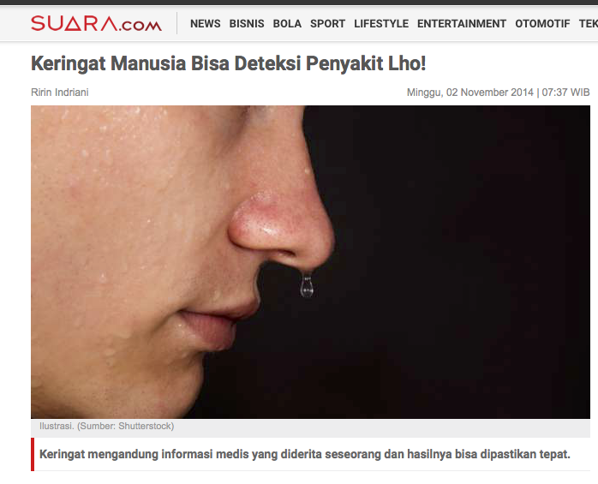
KENAPA KERINGAT..?

Slide 9
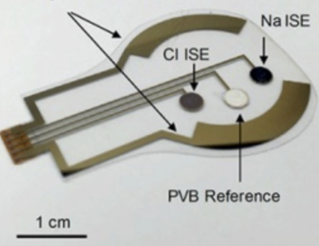
MODEL ALAT
Notes:
sensor untuk biomarkersion Na⁺ dan Cl– dibuat menggunakan dua bahan berbeda. Sensor untuk ion Na⁺ dibuat menggunakan bahan dasar Na Ionophore yang bisa mengikat dan membawa ion-ion Na⁺ yang ada di keringat. Sedangkan untuk Cl– dibuat menggunakan bahan Ag/AgCl. Konsentrasi masing-masing ion kemudian ditentukan dengan cara mengukur beda potensial antara sensor dengan elektroda referensi yang dibuat dari bahan polyvinyl butyral resin BUTVAR B-98 (PVB). Semakin tinggi kadar ion, maka semakin rendah nilai beda potensial yang terukur antara sensor dan elektroda referensi.

